Slide 1
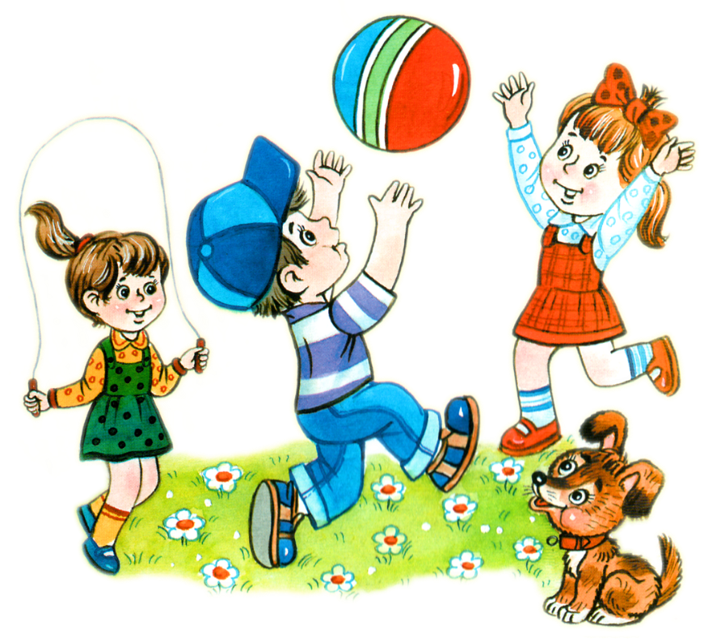
ДВИГАТЕЛЬНАЯ АКТИВНОСТЬ ДЕТЕЙ СТАРШЕГО ДОШКОЛЬНОГО ВОЗРАСТА
МБДОУ «Центр развития ребёнка детский сад № 1»
Презентацию подготовила
Вокуева О.В.

Slide 2
Бодрящая гимнастика
Помогает поднять настроение и мышечный тонус детей с помощью физических упражнений, устранить сонливость и вялость, помочь организму «проснуться»;

Slide 3
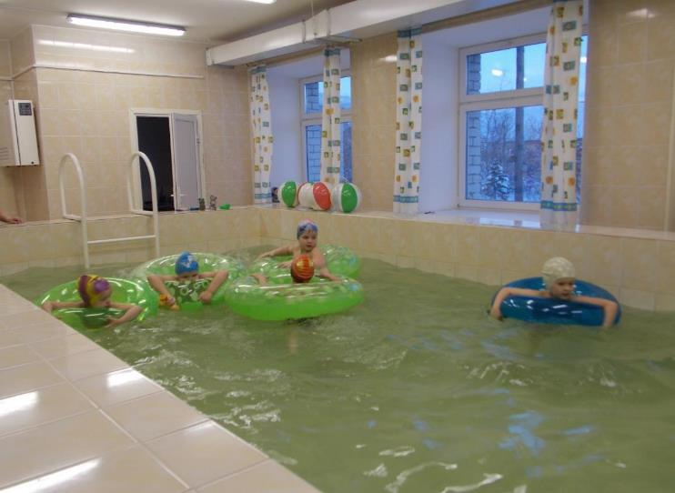
Занятие в бассейне

Slide 4
Степ – аэробика – комплекс ритмических движений под музыку с использованием степ - платформ

Slide 5
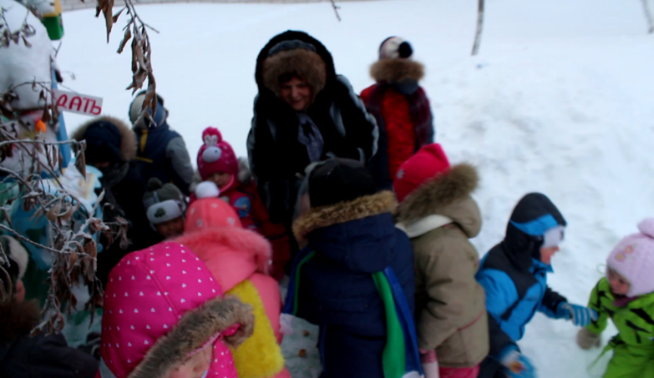
Прогулка
«Чтобы сделать ребенка умным и рассудительным, сделайте его крепким и здоровым: пусть он работает, действует, бегает, кричит, пусть он находится в постоянном движении». Жан Жак Руссо

